Slide 2
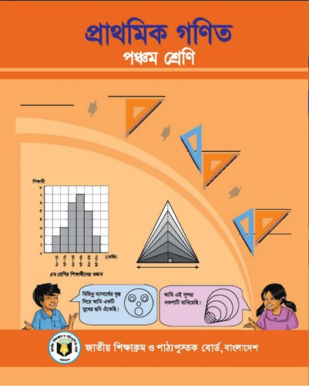
পরিচিতি
মোঃ কামরুল হাছান
সহকারি শিক্ষক
দক্ষিণ বরুনাছড়ি সপ্রাবি
বরকল, রাংগামাটি পাবর্ত্য জেলা।
সময়
অধ্যায়ঃ ১২
ক্যালেন্ডার

Slide 3
শিখনফল
২৫.১.১ বাংলা সালের কোন মাস কত দিনে তা বলতে পারবে।

Slide 4
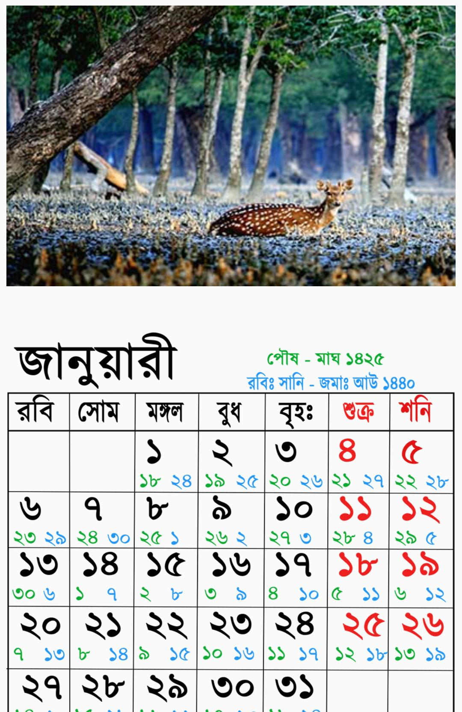
# আমরা ক্যালেন্ডারের একটি পাতা দেখতে পাচ্ছি এটি কোন মাসের?
# বাংলায় কি মাস?
আজ আমরা জানবো...
# বাংলা ক্যালেন্ডারে এক বছরে কত দিন?
বাংলা ১২ মাসের দিন সংখ্যা
https://www.youtube.com/watch?v=qeAtUeE3uz8

Slide 5
# বাংলা মাস সংখ্যা কত?
# বাংলা ৩১ দিনের মাস সংখ্যা কত?
# বাংলা ৩০ দিনের মাস সংখ্যা কত?
# বাংলা ক্যালেন্ডারে আমার জন্ম তারিখ ১৭ পৌষ তোমার কত?

Slide 6
বাংলা জন্ম তারিখের তালিকা করি...
ক্রমিক | শিক্ষার্থীর নাম | মাস | দিন
১
২
৩
৪
৫
৬
৭
৮
৯

Slide 7
# বাংলা মাঘ মাস কত দিন?
# আজ বাংলা কত তারিখ?
# গতকাল বাংলা কত তারিখ ছিল?

Slide 8
পারগতা যাচাই...
# বাংলা ও ইংরেজ ক্যালেন্ডারে কি কি মিল আছে ?
# বাংলা ও ইংরেজ ক্যালেন্ডারে কি কি অমিল আছে ?
# বাংলা আশ্বিন মাস কত দিনে?
# বাংলা ভাদ্র মাস কত দিনে?

Slide 9
বাড়ির কাজ
* বাংলা মাসের নামের ও দিন সংখ্যার একটি তালিকা কর।

Slide 10
ধন্যবাদ সকলকে

